Slide 1
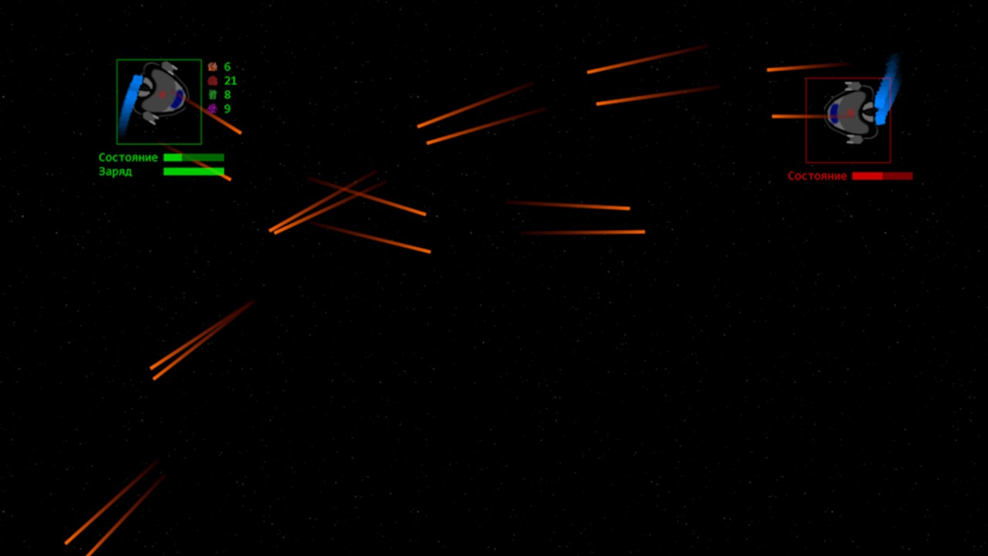
Spacewar
Выполнил:
Швец Данил Олегович
Группа: 02141

Slide 2
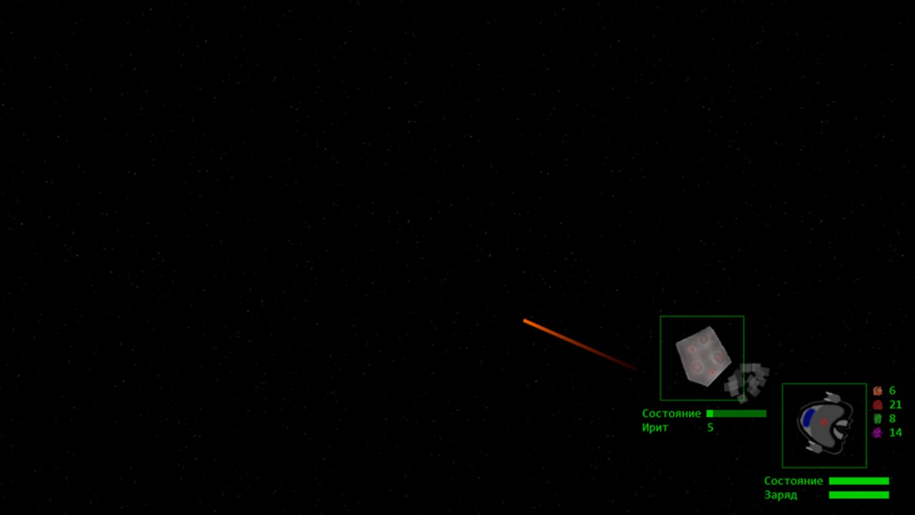
Цель проекта
Создать динамическую аркаду с реиграбельностью за счёт прокачки корабля.
Жанр игры: двумерный космический рогалик с видом сверху.
Игровой процесс: добыча ресурсов из метеоритов и отражение атак противников.

Slide 3
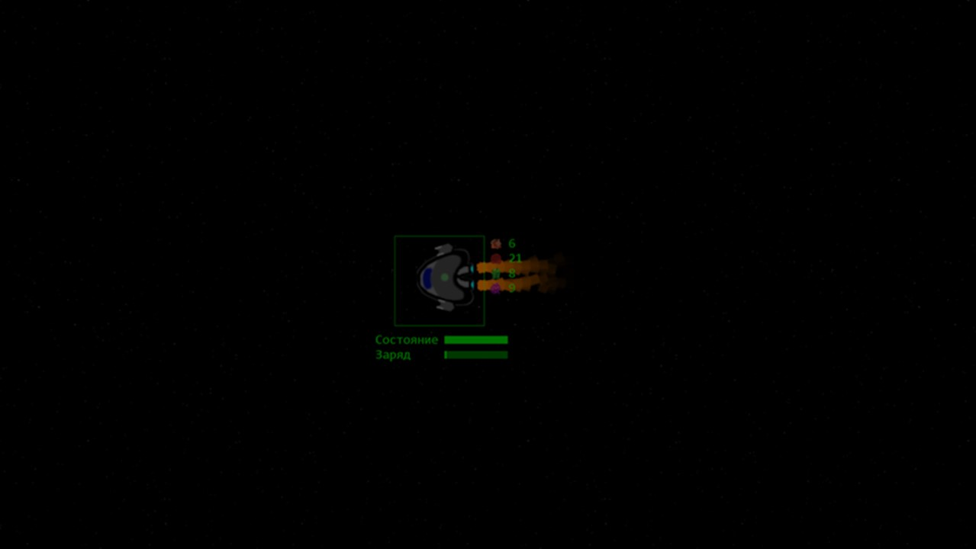
Дизайн проекта
Главное меню: кнопки старта, улучшение корабля, настройки.
Игровой интерфейс: минималистичный HUD (здоровье, и добытые минералы).
Управление: WASD для перемещения, курсор мыши для прицеливания и стрельбы.
Камера: передвигается в сторону курсора от корабля для осмотра.

Slide 4
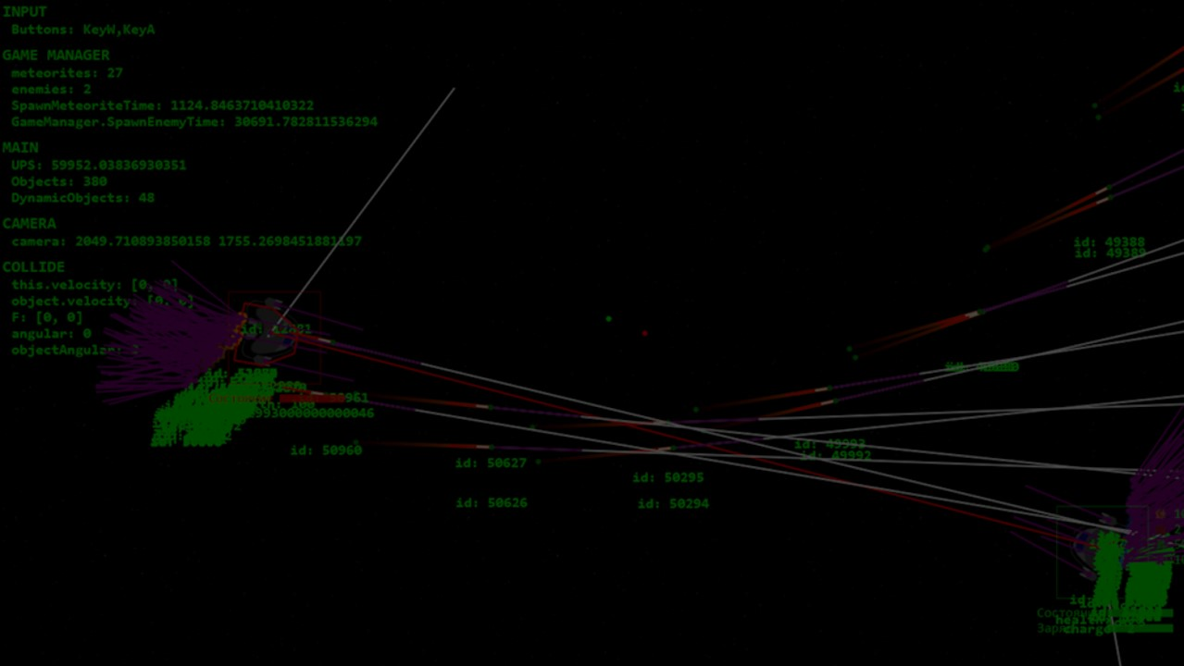
Реализация проекта
Геймплей: управление кораблём, стрельба, появление объектов.
Система прокачки: добыча минералов и их трата на улучшение корабля.
Физика: простой расчёт точки столкновения и импульса при столкновении.
Система частиц: создание одного или целого пучка частиц для указанного сектора.
Аниматор: простая анимация объекта путём смены кадров.
ИИ: простое следование за игроком и стрельба при приближении к нему.

Slide 5
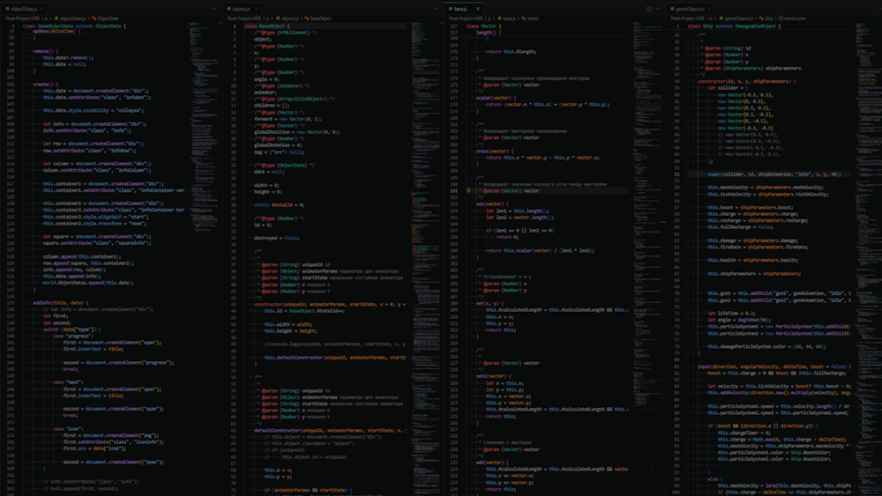
Достижения
Сложность: правильный расчёт импульса при столкновении объектов.
Используемые API: Canvas API.
Реализованные классы: Animator, Vector, ShipParameters, Camera, Debug, GameManager, Ship, Bullet, Enemy, Player, Meteorite, Input, Button, ObjectData, GameObjectData, BaseObject, ChildObject, DynamicObject, DamageableObject, ParticleSystem, Particle, PlayerInfo, Inventory, World.
Хранение: настроек, характеристик, данных о минералах хранятся в localStorage.
Главная гордость: сама игра. Первая из 3, которая имеет версию с геймплеем.

Slide 6
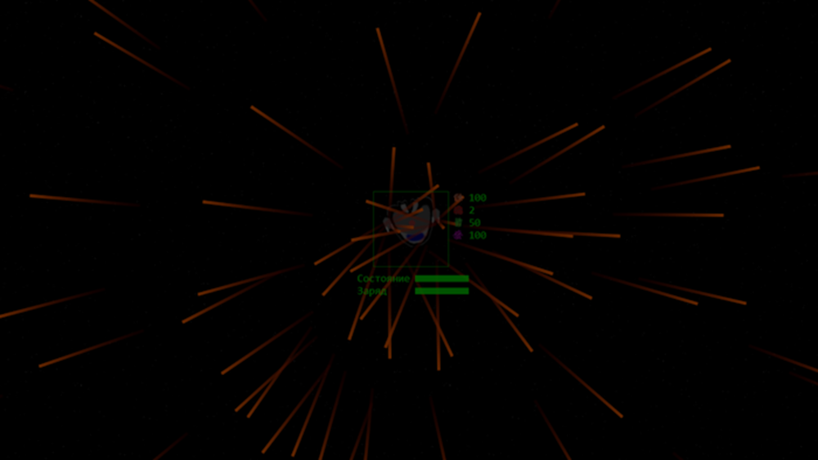
Идеи развития
Добавление локального мультиплеера на WebSocket
Добавление звуков и музыки
Увеличение разнообразия и качества частиц
Улучшение алгоритма расчёта столкновений объектов
Оптимизация механизма отрисовки
Создание адаптивного интерфейса
Добавление разнообразия противников, объектов
Создание точек интереса игрока
Реализация радара
Улучшение ИИ
Создание дружественных кораблей

Slide 7
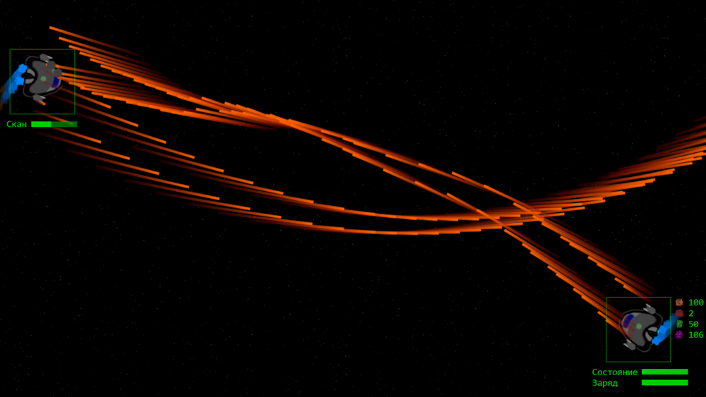
Спасибо за внимание!

